Slide 1
基于非刚性对齐的NVST
斑点图高分辨重建
云南天文台
刘辉、季凯帆、金振宇、向永源

Slide 2
背景
太阳物理研究已进入小尺度、精细结构时代，获取高空间分辨率的太阳数据是进一步研究太阳物理的重要基础条件。
大气湍流限制了地面望远镜成像的空间分辨率。
地面观测希望获得接近望远镜衍射极限的高分辨率图像。

Slide 3
经典方案
望远镜技术：实时补偿波前畸变的自适应光学。
数据处理技术：高分辨率图像重建。

Slide 4
高分辨率图像重建技术
(1)空域：基于退卷积瞬时点扩展函数的太阳多帧盲反卷积(Multi-Frame Blind Deconvolution，简称MFBD)和相位差法(Phase Diversity，简称PD)。多帧盲反卷积和相位差法的算法本质是，在没有系统点扩展函数的先验知识情况下通过最优化算法迭代解调出目标和波前相位。
(2) 频域：以斑点图的各阶统计为基础的频域重建技术——斑点成像术(Speckle Imaging)。斑点成像术的算法本质是基于一组含高频信息的短曝光图像（斑点图）的统计计算来重建目标高频信息，重建算法遵循湍流大气成像理论和线性系统理论。是目前NVST数据产品生成的主要方法。

Slide 5
NVST及其高分辨数据产品
抚仙湖 1 m 新真空太阳望远镜( New Vacuum Solar Telescope，NVST) 是国内口径最大的地基真空太阳望远镜，主要用于太阳光球和色球的高分辨率成像观测和太阳光谱观测。 其Ha的高分辨偏带观测独具特色。
NVST数据产品分为3级：
Level 0代表原始状态；
Level 1 在幸运成像的基础上，进行暗电流和平场改正获得。
Level 1+通过斑点掩模法重建，可产生分辨率接近TiO波段衍射极限的结果。

Slide 6
斑点掩模法需要进一步完善的问题
递推误差和累积：
由于斑点掩膜法是从斑点图三重相关的统计结果估计目标相位，即从低频相位往高频相位递推，在递推过程中，不可避免地受到光子噪声及其他噪声的影响。由于递推，噪声影响会累积在高频部分，严重情况下，会明显扭曲目标的精细结构。当视宁度较差时，其重建分辨率会明显下降。
等晕区限制：
三重相关/重谱统计特性在等晕区适用。需要对视场进行小区域分割（满足等晕区要求）重建，并对每个重建区域进行拼接，以获得整个视场的重建结果。
计算速度：
由于递推是串行计算，并且要综合各条递推路径的结果，速度较慢，不能很好发挥当前并行计算架构的优势。
未来发展的需要：
未来地基太阳望远镜口径将达到6-8 米，递推路径也会随之增加，递推累积误差将更为严重。另外，重谱法假设湍流大气随机相位起伏为零均值，在短时标（<1 秒）内明显不满足统计特性要求，因此太阳高分辨重建的时间分辨率通常在10 秒左右，不能满足观测快速变化目标的要求，更不能满足未来大口径望远镜的时间分辨率的要求。

Slide 7
改进思路和方法
思路：
基于机器学习的思想，通过从多帧斑点图数据中学习强度变化模型的参数，获取畸变信息，形成更加高效、稳定的高分辨重建算法。
方法：
相位重建：利用计算机视觉中的光流场计算方法，获取各帧斑点图的位移场，并进行非线性校正，从而重建目标相位；
模重建：采用斑点相干法，结合大气湍流的平均透过率和望远镜光学传递函数，通过对齐后的斑点图的平均功率谱，经维纳滤波获得目标的模（功率谱）。

Slide 8
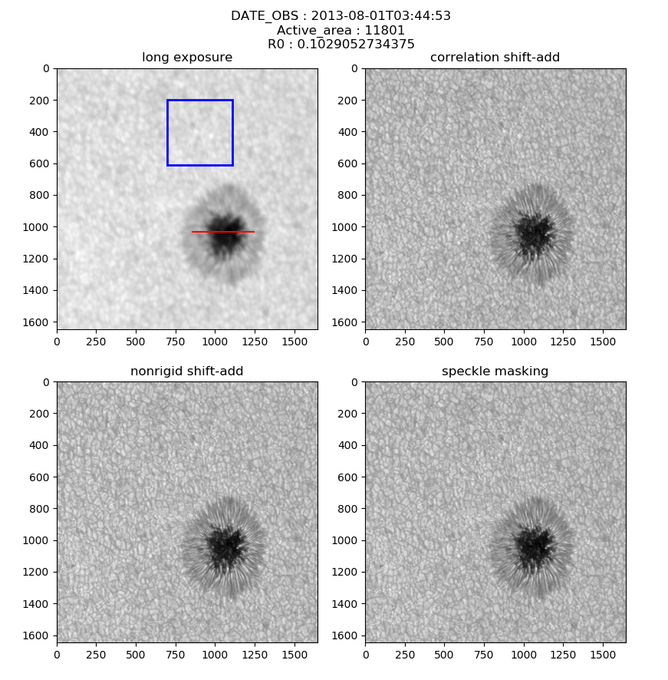
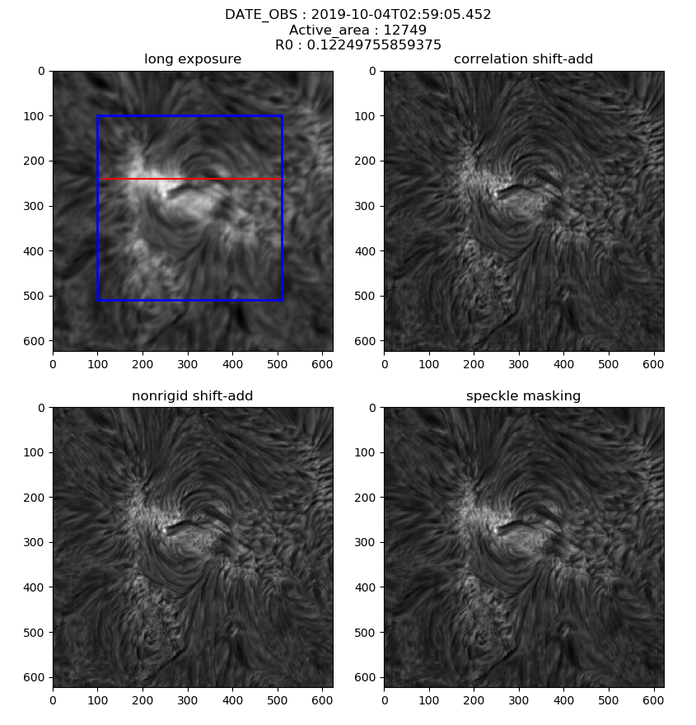
实验结果-I（seeing 较好）

Slide 9
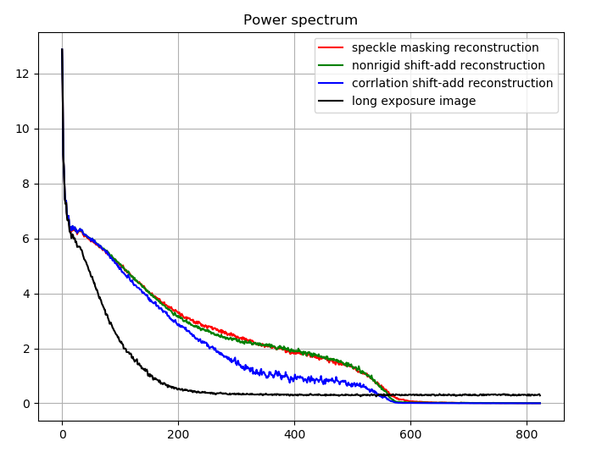
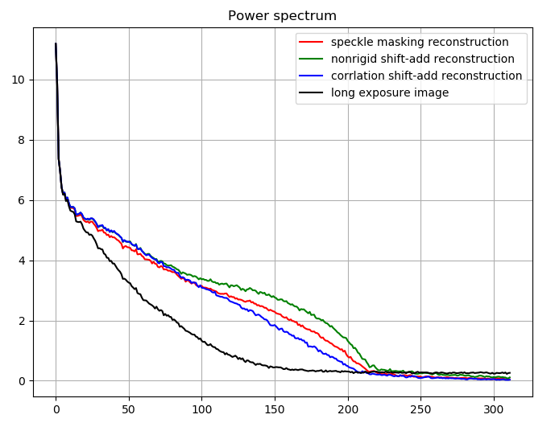
功率谱

Slide 10
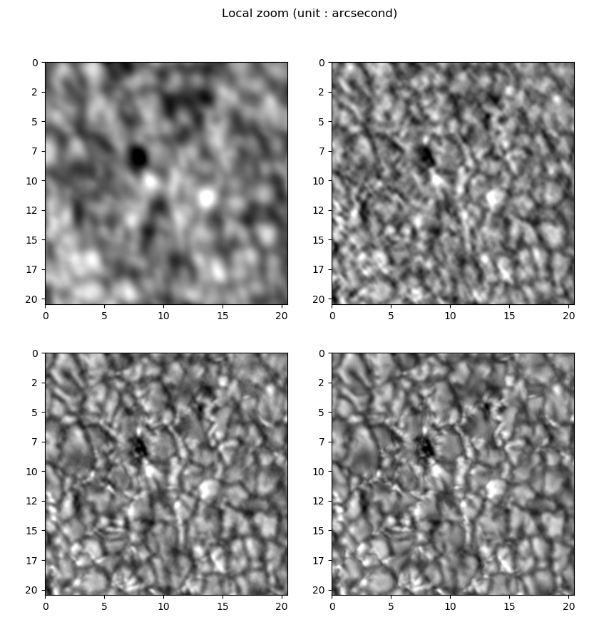
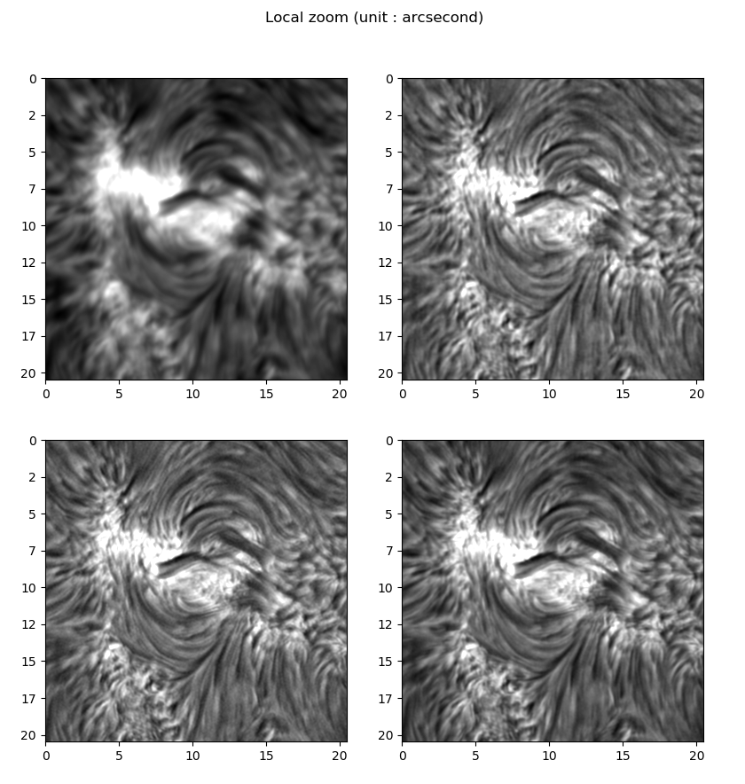
局部细节

Slide 11
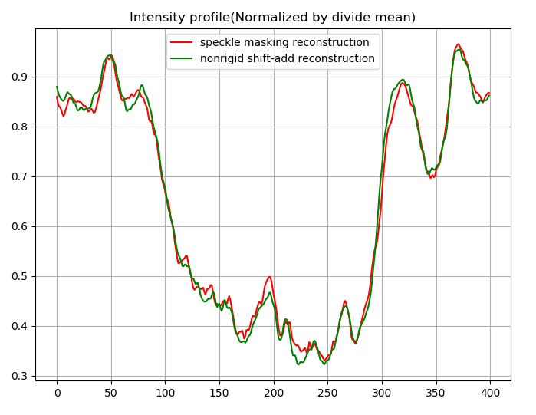
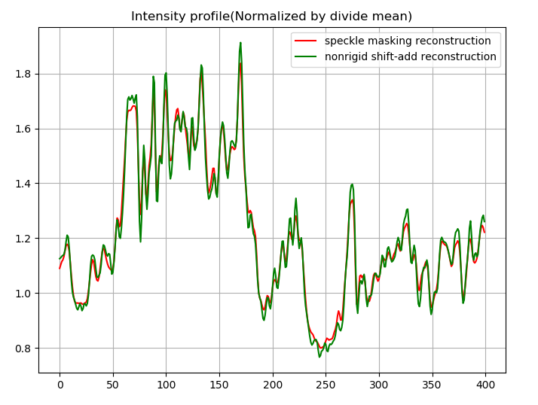
强度轮廓

Slide 12
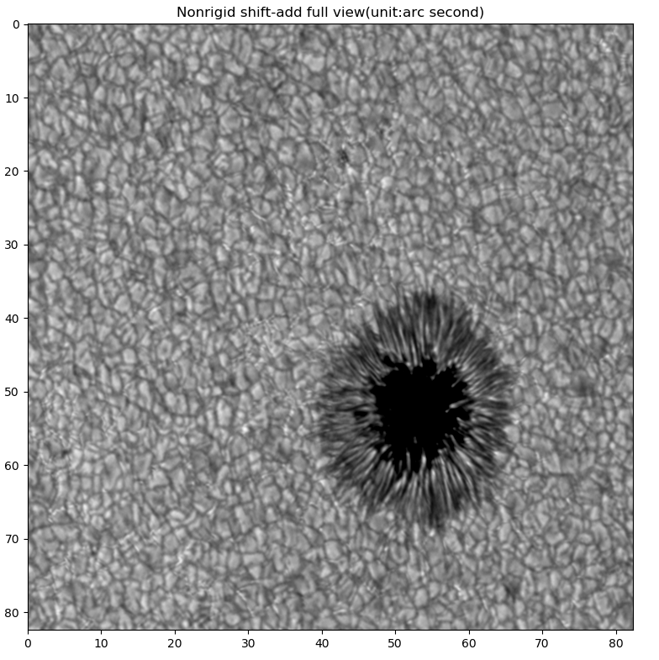
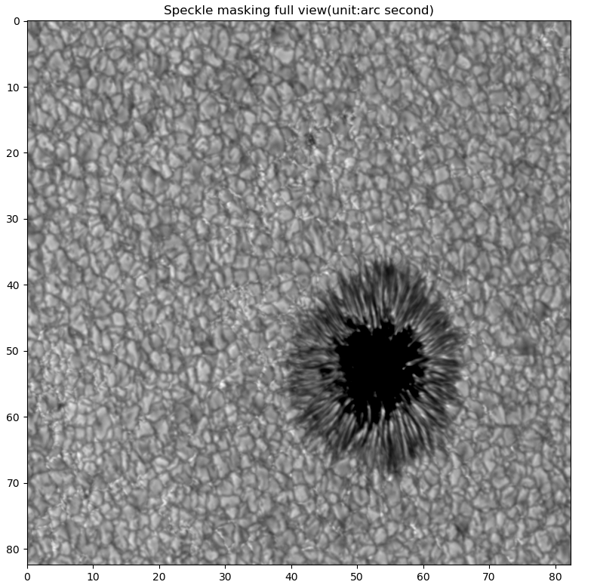
全视场（nonrigid vs. masking）

Slide 13
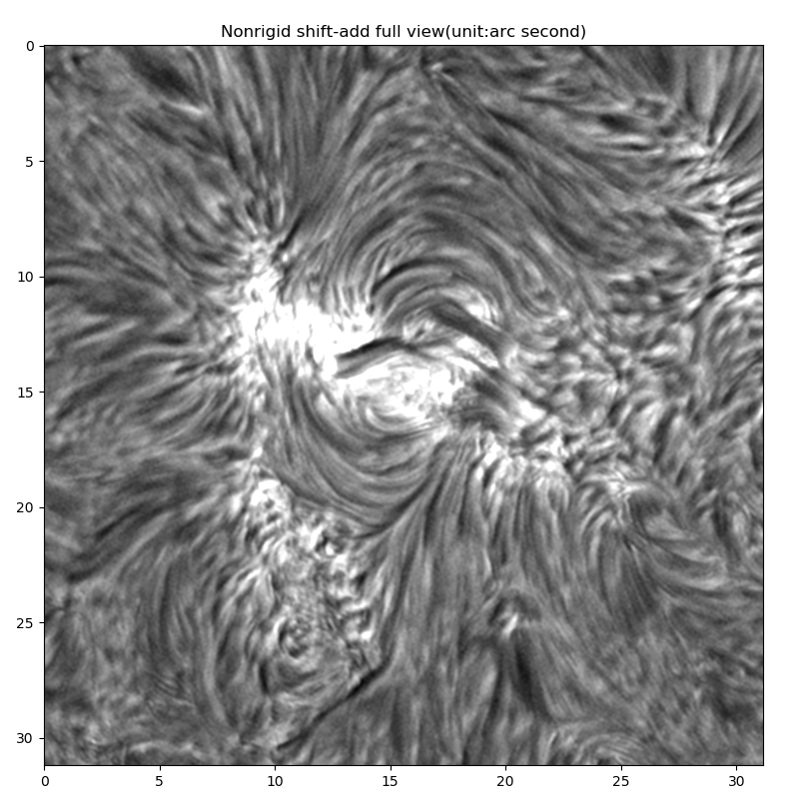
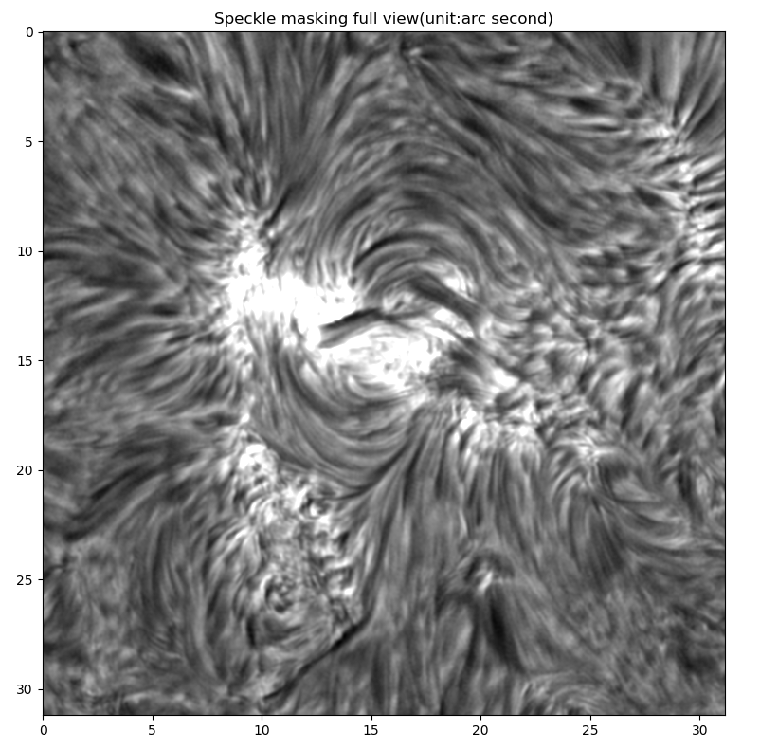
全视场（nonrigid vs. masking）

Slide 14
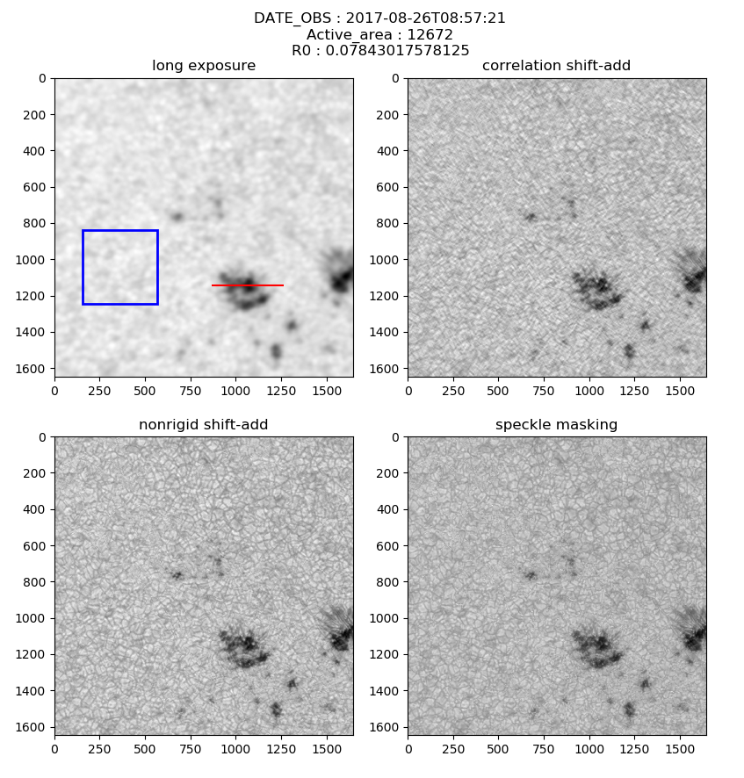
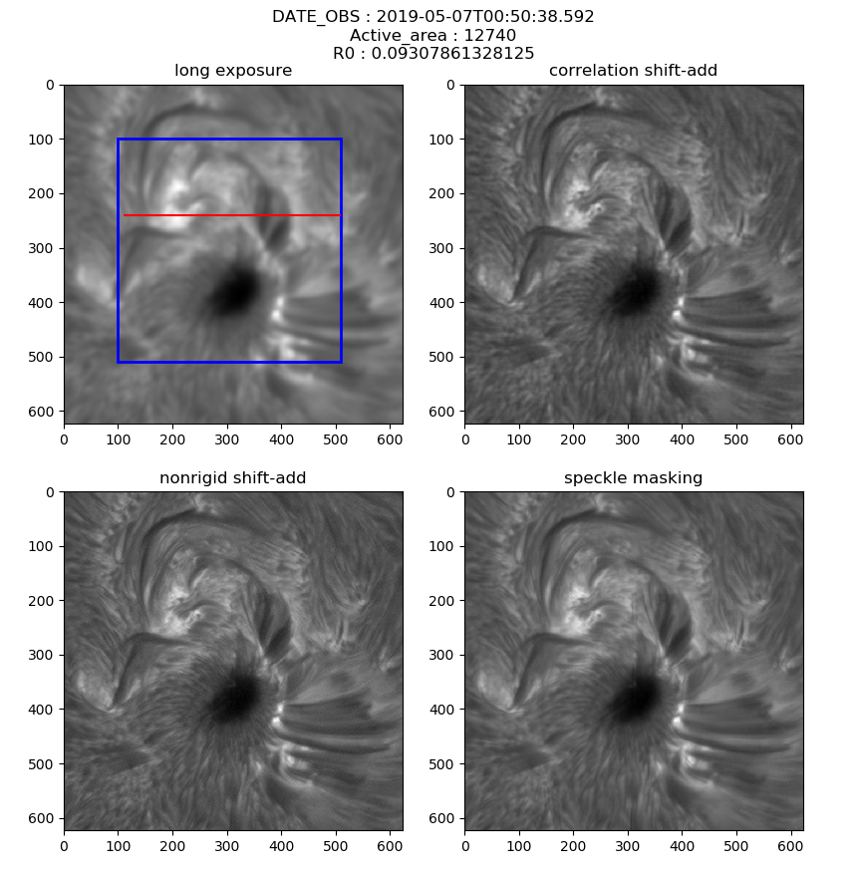
实验结果II-中等seeing

Slide 15
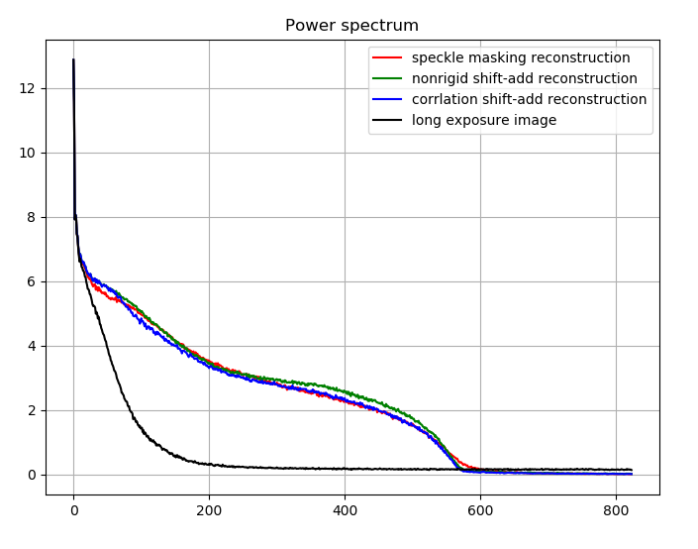
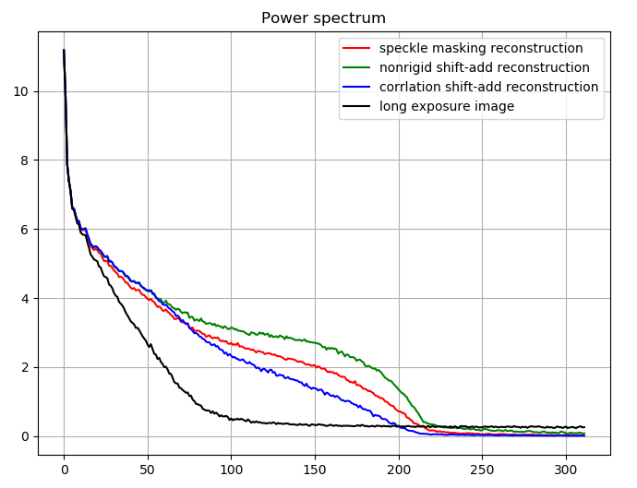
功率谱

Slide 16
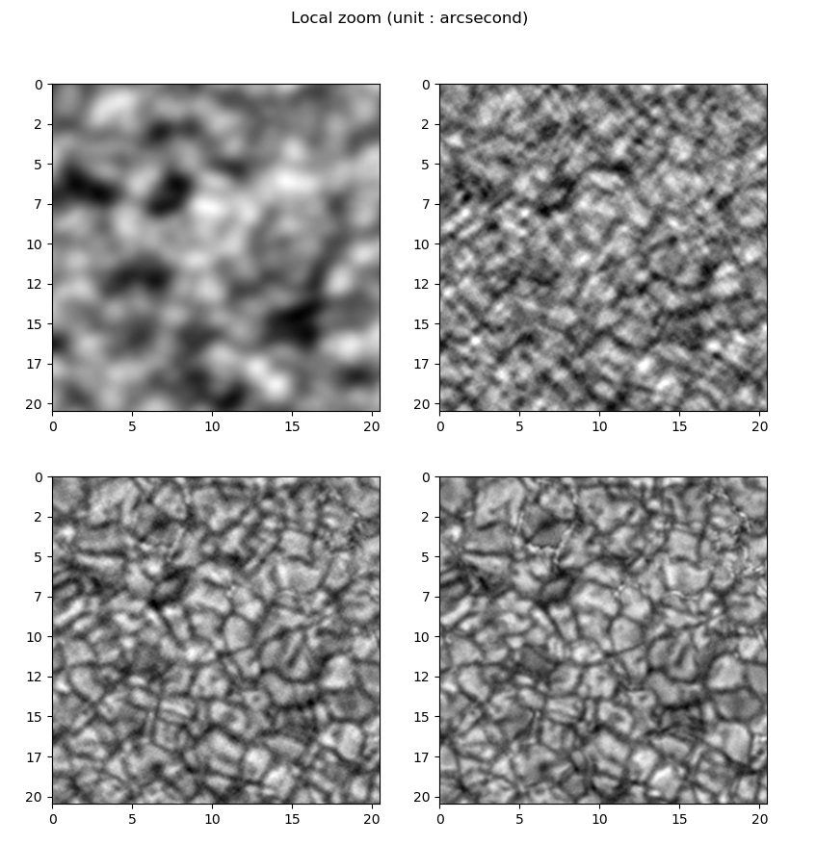
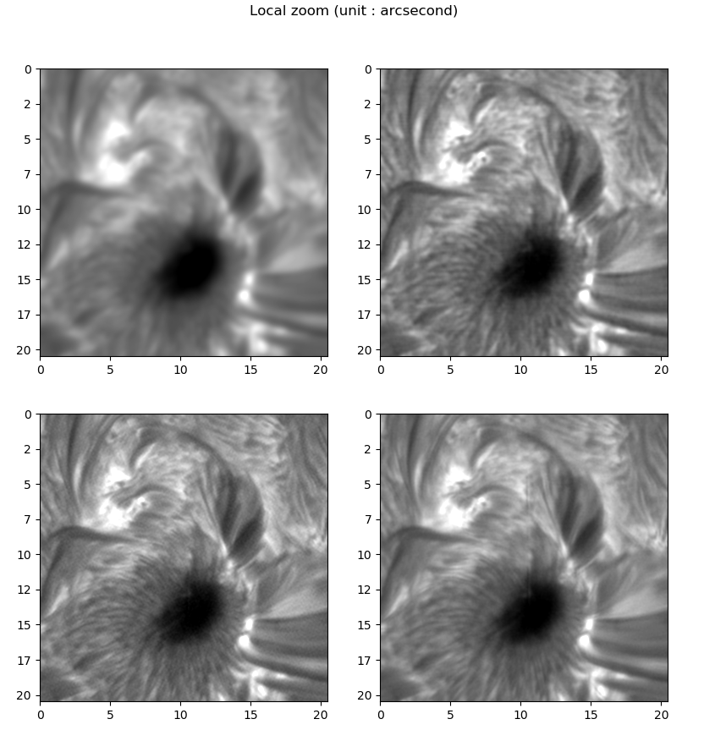
局部细节

Slide 17
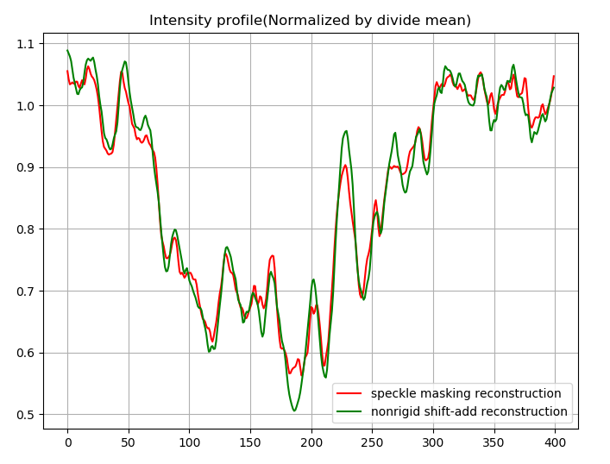
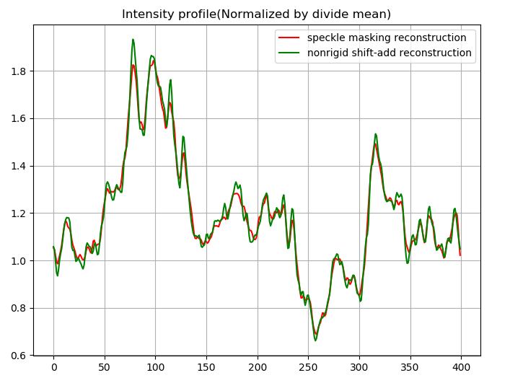
强度轮廓

Slide 18
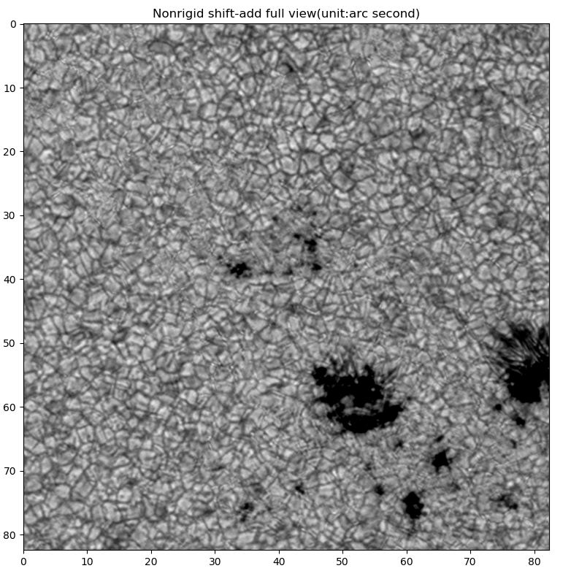
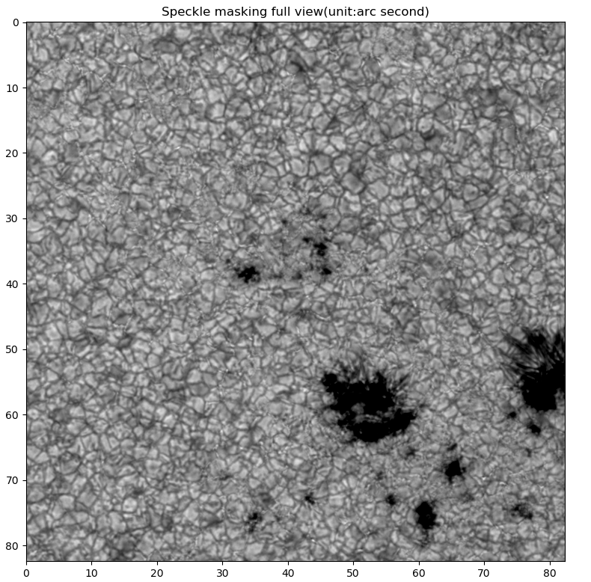
全视场（nonrigid vs. masking）

Slide 19
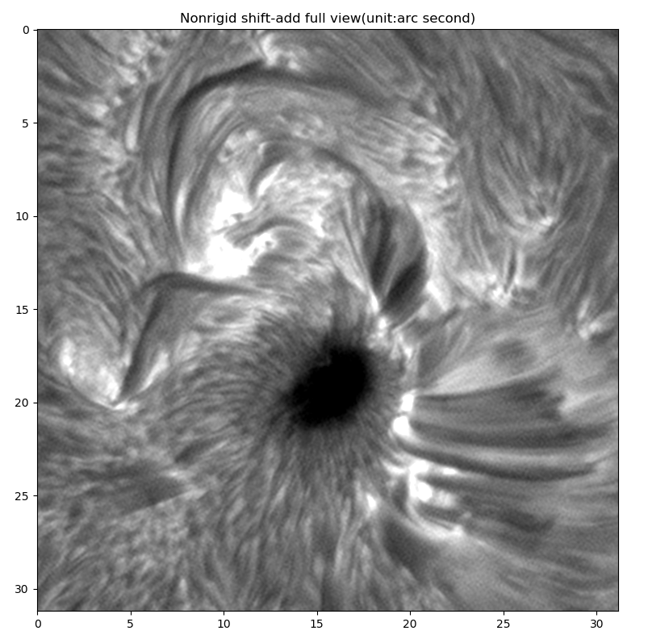
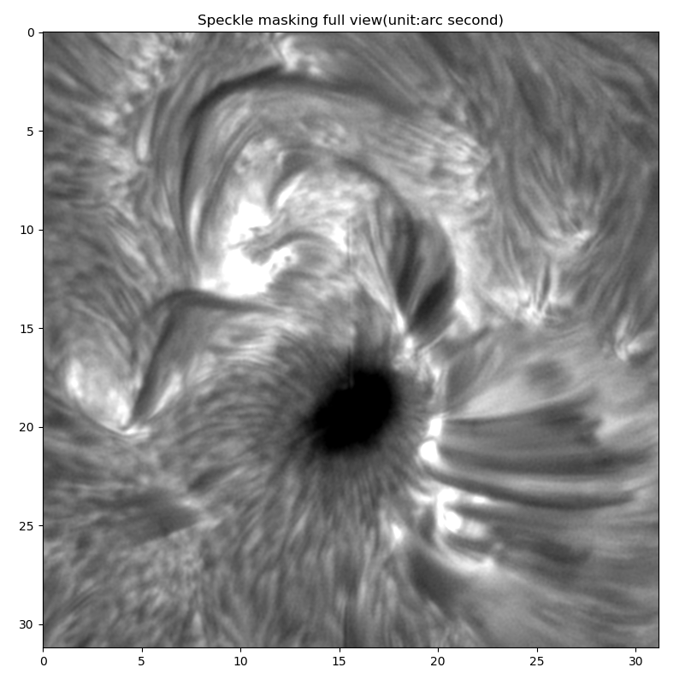
全视场（nonrigid vs. masking）

Slide 20
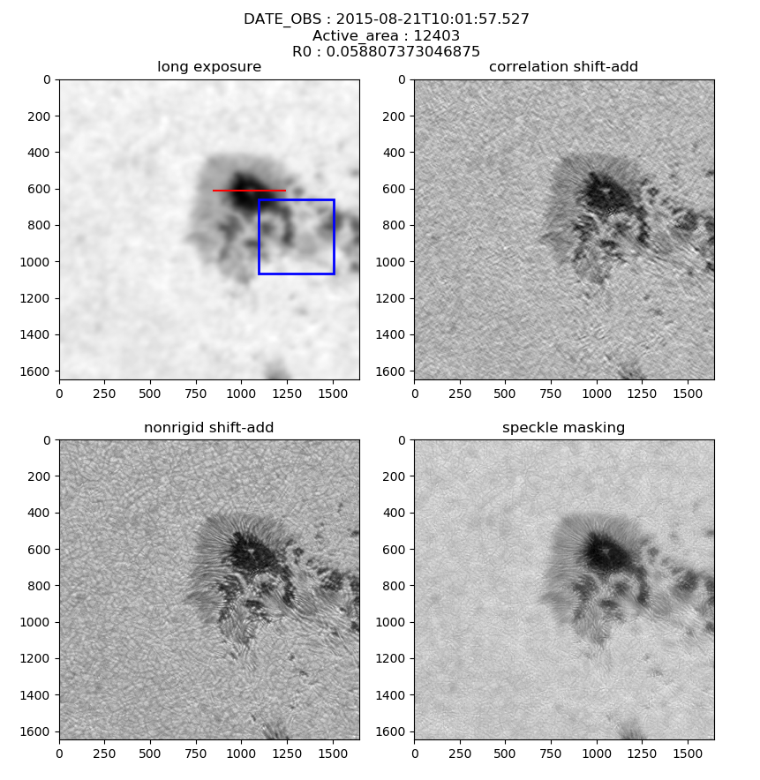
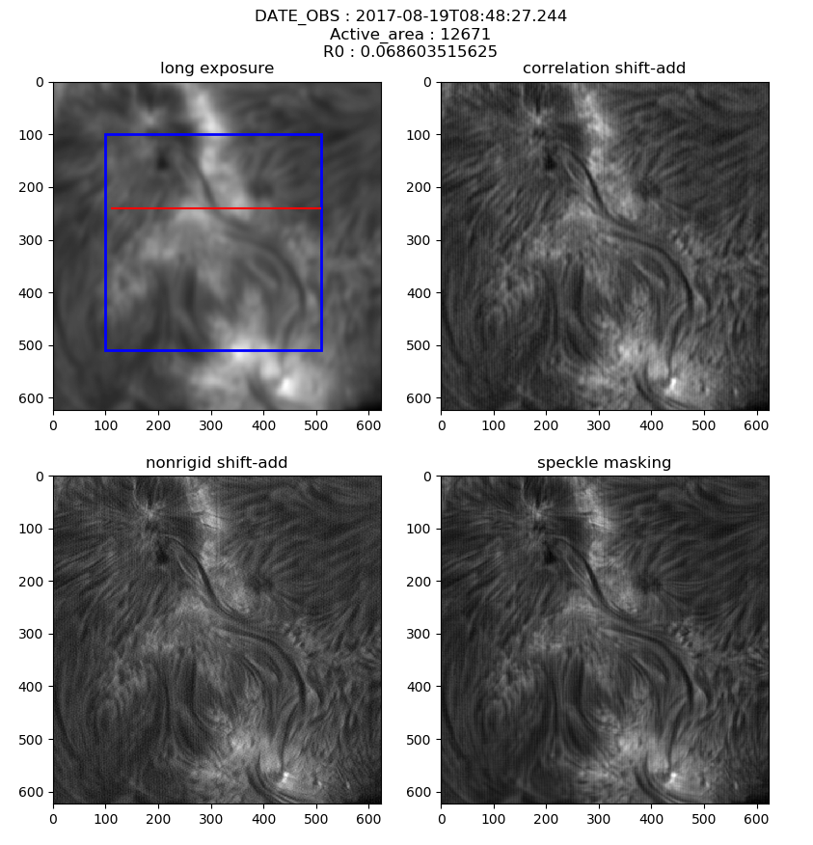
实验结果III-seeing较差

Slide 21
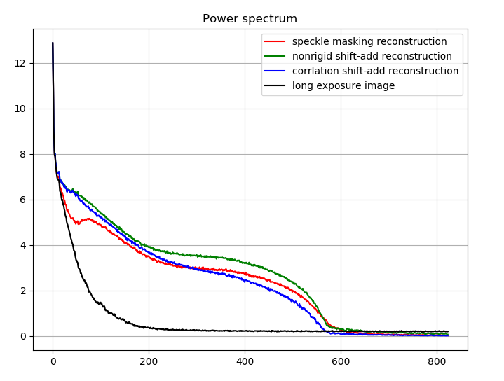
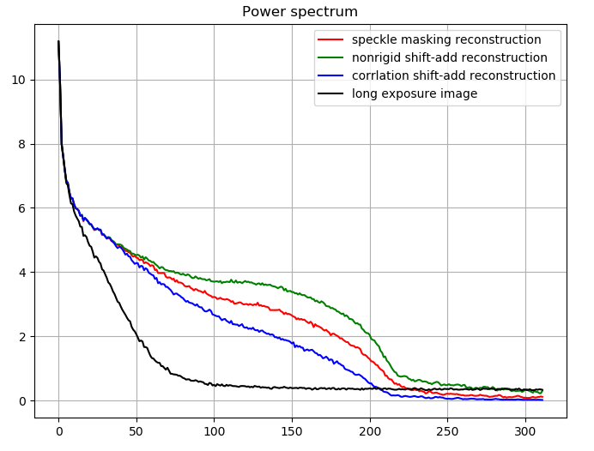
功率谱

Slide 22
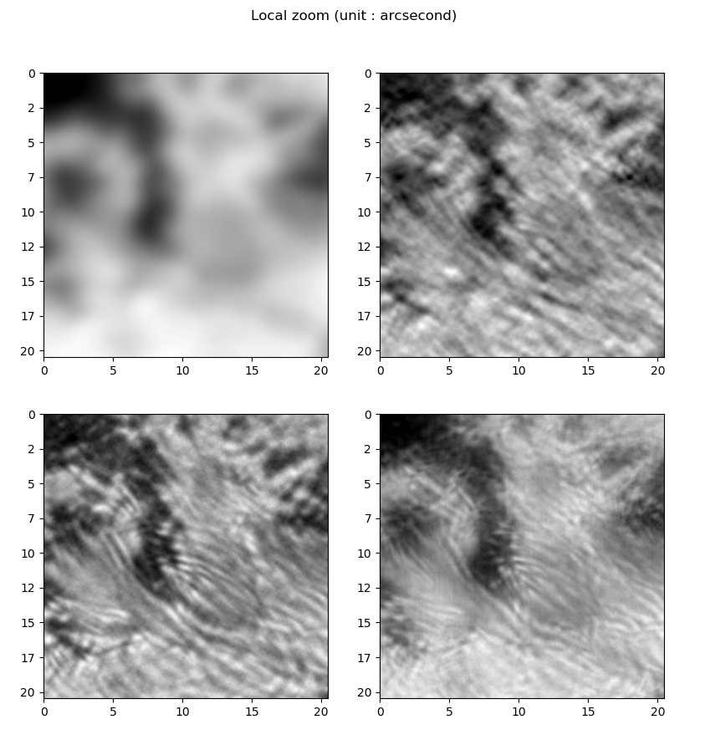
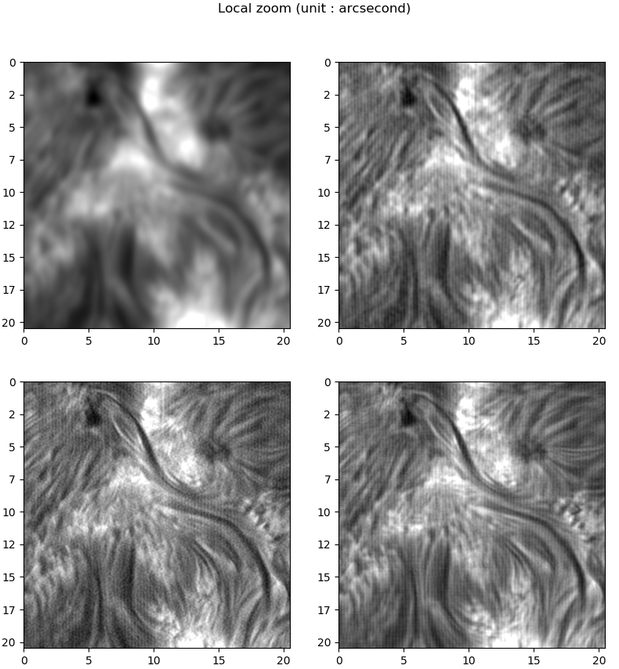
局部细节

Slide 23
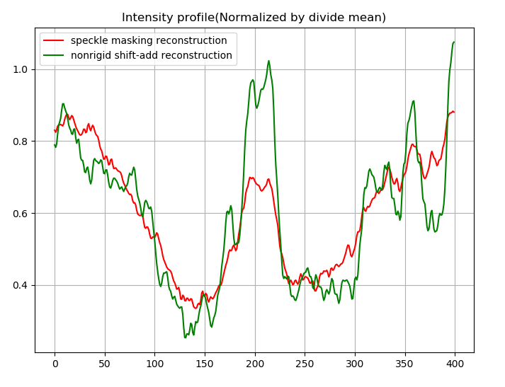
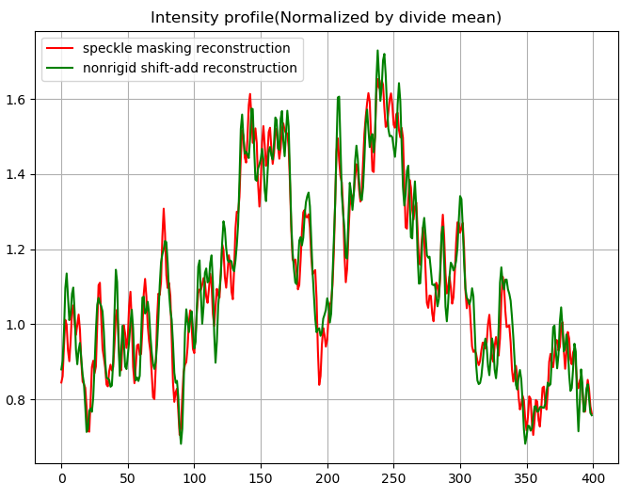
强度轮廓

Slide 24
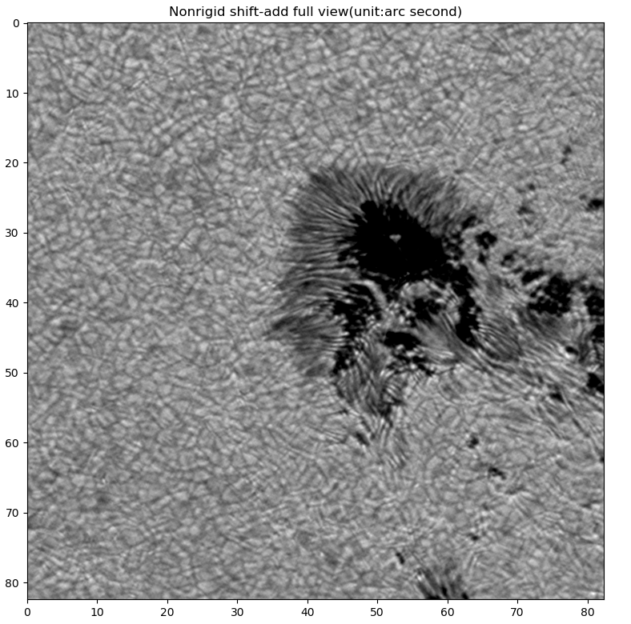
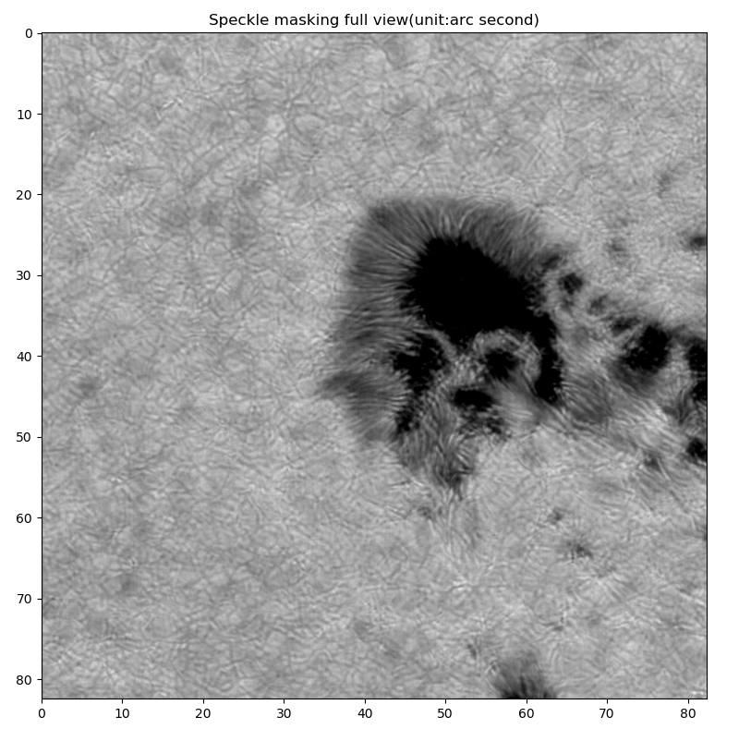
全视场（nonrigid vs. masking）

Slide 25
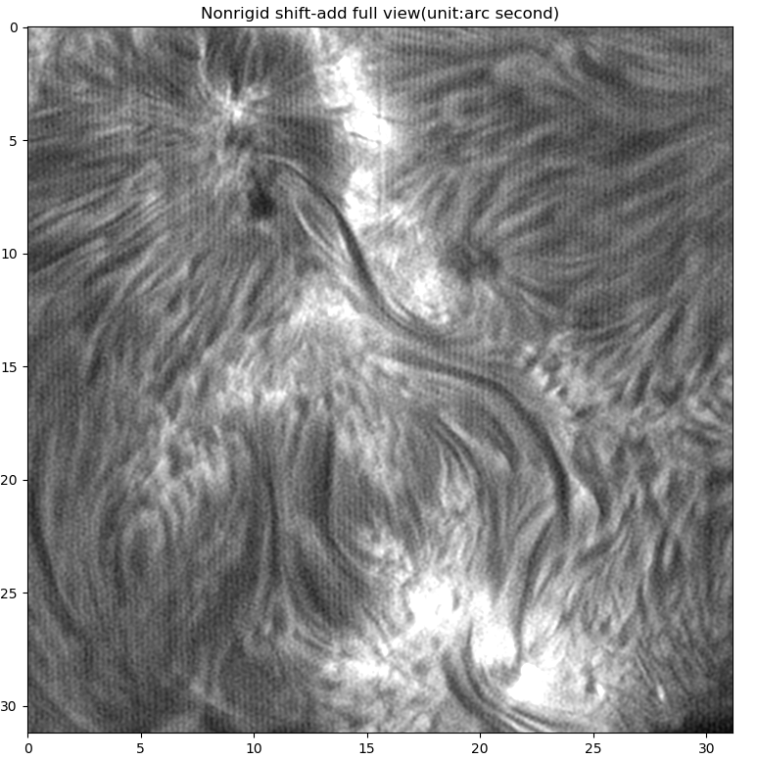
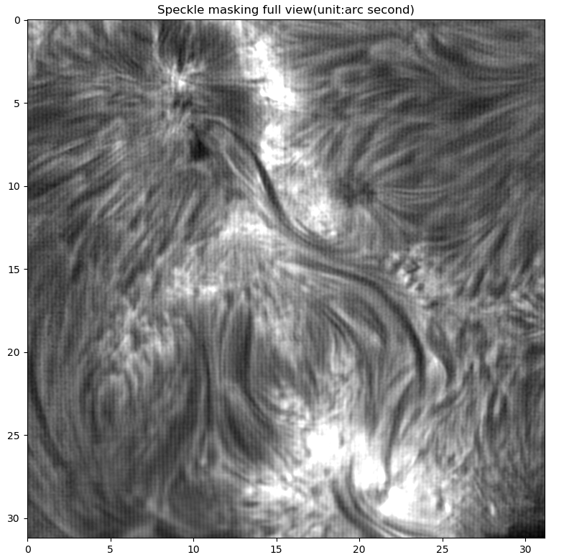
全视场（nonrigid vs. masking）

Slide 26
算法流程图

Slide 27
小结
非刚性对齐斑点重建是一种基于机器学习（数据）的新方法
优点：
性能：seeing好时，接近masking的重建质量；seeing较差时重建效果好于masking，算法具有较好的鲁棒性。
灵活性：不受等晕区限制，可以对全视场一次重建，无需拼接，有利于并行计算，提高效率。
计算速度：相对于masking，平均提升30%以上（与迭代滤波对齐次数有关，以1024x1024Ha数据为例，masking耗时334.21s；nonrigid：三次迭代耗时273.12s、两次迭代耗时185.71s，一次迭代耗时92.08s）。
*测试硬件平台：dell 7530 workstation，CPU：Xeon E-2176，RAM：64G，GPU： Quadro p3200。

Slide 28
进一步的研究
非刚性对齐算法的优化及物理分析
滤波参数：以什么频率分量或者子带进行对齐（与衍射极限、平均透过率、seeing等物理量的关系)
多尺度选择：兼顾鲁棒性和效率
邻域建模（多项式、样条曲面、模态分量、……)
插值算法的选择（亚像素、非线性位移，如何保证物理合理性，……）
迭代次数（何为收敛，物理含义）

Slide 29
谢谢！

